Slide 1
Regressão de vazões utilizando Machine Learning

Slide 2
Etapas
Coleta de variáveis
Remoção de outliers
Escolha do modelo
Escolha das variáveis preditoras
Otimização dos hiperparâmetros
Avaliação dos resultados

Slide 3
Etapas
Coleta de variáveis
Remoção de outliers
Escolha do modelo
Escolha das variáveis preditoras
Otimização dos hiperparâmetros
Avaliação dos resultados

Slide 4
Coleta de variáveis
Clima (médias mensais)
P_avg / P_min / P_max (GPM)
T_avg / T_min / T_max (ERA5)
Topografia (MERIT)
Elv_avg / Elv_std
Slp_avg / Slp_st
Topografia derivados (TPS-MERIT)
Hnd_avg / Hnd_std
Dd
Wetlands / Flat / Gentle / Moderate / Steep / Extreme
Cobertura (Mapbiomas + MODIS)
Forest / Grassland / Agriculture / Semi-permeable / Water
Localização
Lat / Lon
Atributos BHO
cotrecho / cobacia / cocursodag / sub / posto / Area

Slide 5
Coleta de variáveis
n = 32
Clima (médias mensais)
P_avg / P_min / P_max (GPM)
T_avg / T_min / T_max (ERA5)
Topografia (MERIT)
Elv_avg / Elv_std
Slp_avg / Slp_st
Topografia derivados (TPS-MERIT)
Hnd_avg / Hnd_std
Dd
Wetlands / Flat / Gentle / Moderate / Steep / Extreme
Cobertura (Mapbiomas + MODIS)
Forest / Grassland / Agriculture / Semi-permeable / Water
Localização
Lat / Lon
Atributos BHO
cotrecho / cobacia / cocursodag / sub / posto / Area

Slide 6
Coleta de variáveis
n = 32
Clima (médias mensais)
P_avg / P_min / P_max (GPM)
T_avg / T_min / T_max (ERA5)
Topografia (MERIT)
Elv_avg / Elv_std
Slp_avg / Slp_st
Topografia derivados (TPS-MERIT)
Hnd_avg / Hnd_std
Dd
Wetlands / Flat / Gentle / Moderate / Steep / Extreme
Cobertura (Mapbiomas + MODIS)
Forest / Grassland / Agriculture / Semi-permeable / Water
Localização
Lat / Lon
Atributos BHO
cotrecho / cobacia / cocursodag / sub / posto / Area
Worland et al. (2018): n = 125
Ferreira et al. (2021): n = 76

Slide 7
Escolha do modelo
Multiple Linear Regression
Random Forest

Slide 8
Escolha do modelo
Multiple Linear Regression
Random Forest
.
.
.

Slide 9
Escolha das variáveis preditoras (features)
Existem várias técnicas para isto, cada uma com suas particularidades
Recursive Feature Elimination (RFE)
Começa com todas as variáveis, e vai eliminando as menos relevantes até chegar no n_features desejado / relevâncias são analisadas pelos coeficientes (ou importâncias) de cada feature na regressão
Sequential Feature Selection (SFS)
Similar ao RFE, mas podendo ser na direção contrária (seleciona o feature com maior relevância e vai adicionando features até chegar no n_features desejado) / relevâncias são analisadas pelo feature que maximiza a função objetivo (depende de cada modelo ML)
Select From Model (SFM)
Mais simples que os anteriores, seleciona os features cuja importância é maior que um threshold (por padrão a média das importâncias ou coeficientes)
.
.
.

Slide 10
Escolha das variáveis preditoras (features)
Existem várias técnicas para isto, cada uma com suas particularidades
Recursive Feature Elimination (RFE)
Começa com todas as variáveis, e vai eliminando as menos relevantes até chegar no n_features desejado / relevâncias são analisadas pelos coeficientes (ou importâncias) de cada feature na regressão
Sequential Feature Selection (SFS)
Similar ao RFE, mas podendo ser na direção contrária (seleciona o feature com maior relevância e vai adicionando features até chegar no n_features desejado) / relevâncias são analisadas pelo feature que maximiza a função objetivo (depende de cada modelo ML)
Select From Model (SFM)
Mais simples que os anteriores, seleciona os features cuja importância é maior que um threshold (por padrão a média das importâncias ou coeficientes)
.
.
.

Slide 11
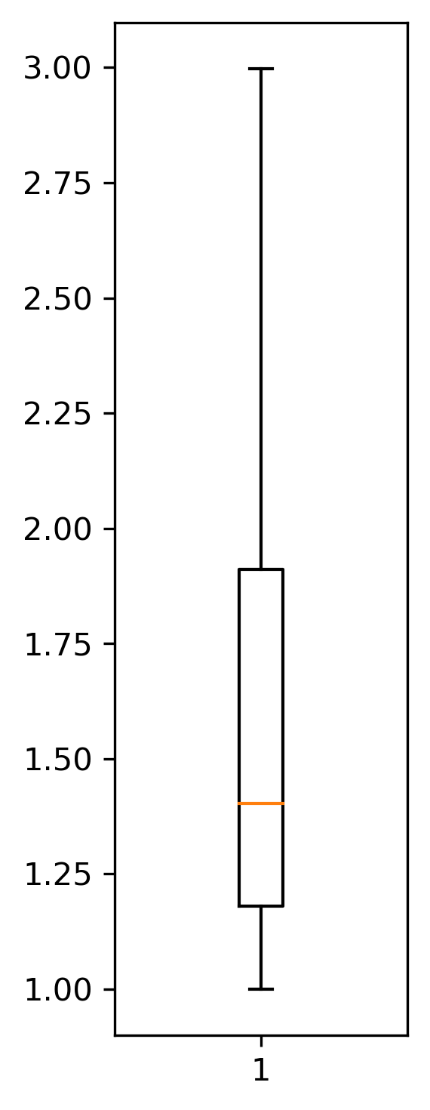
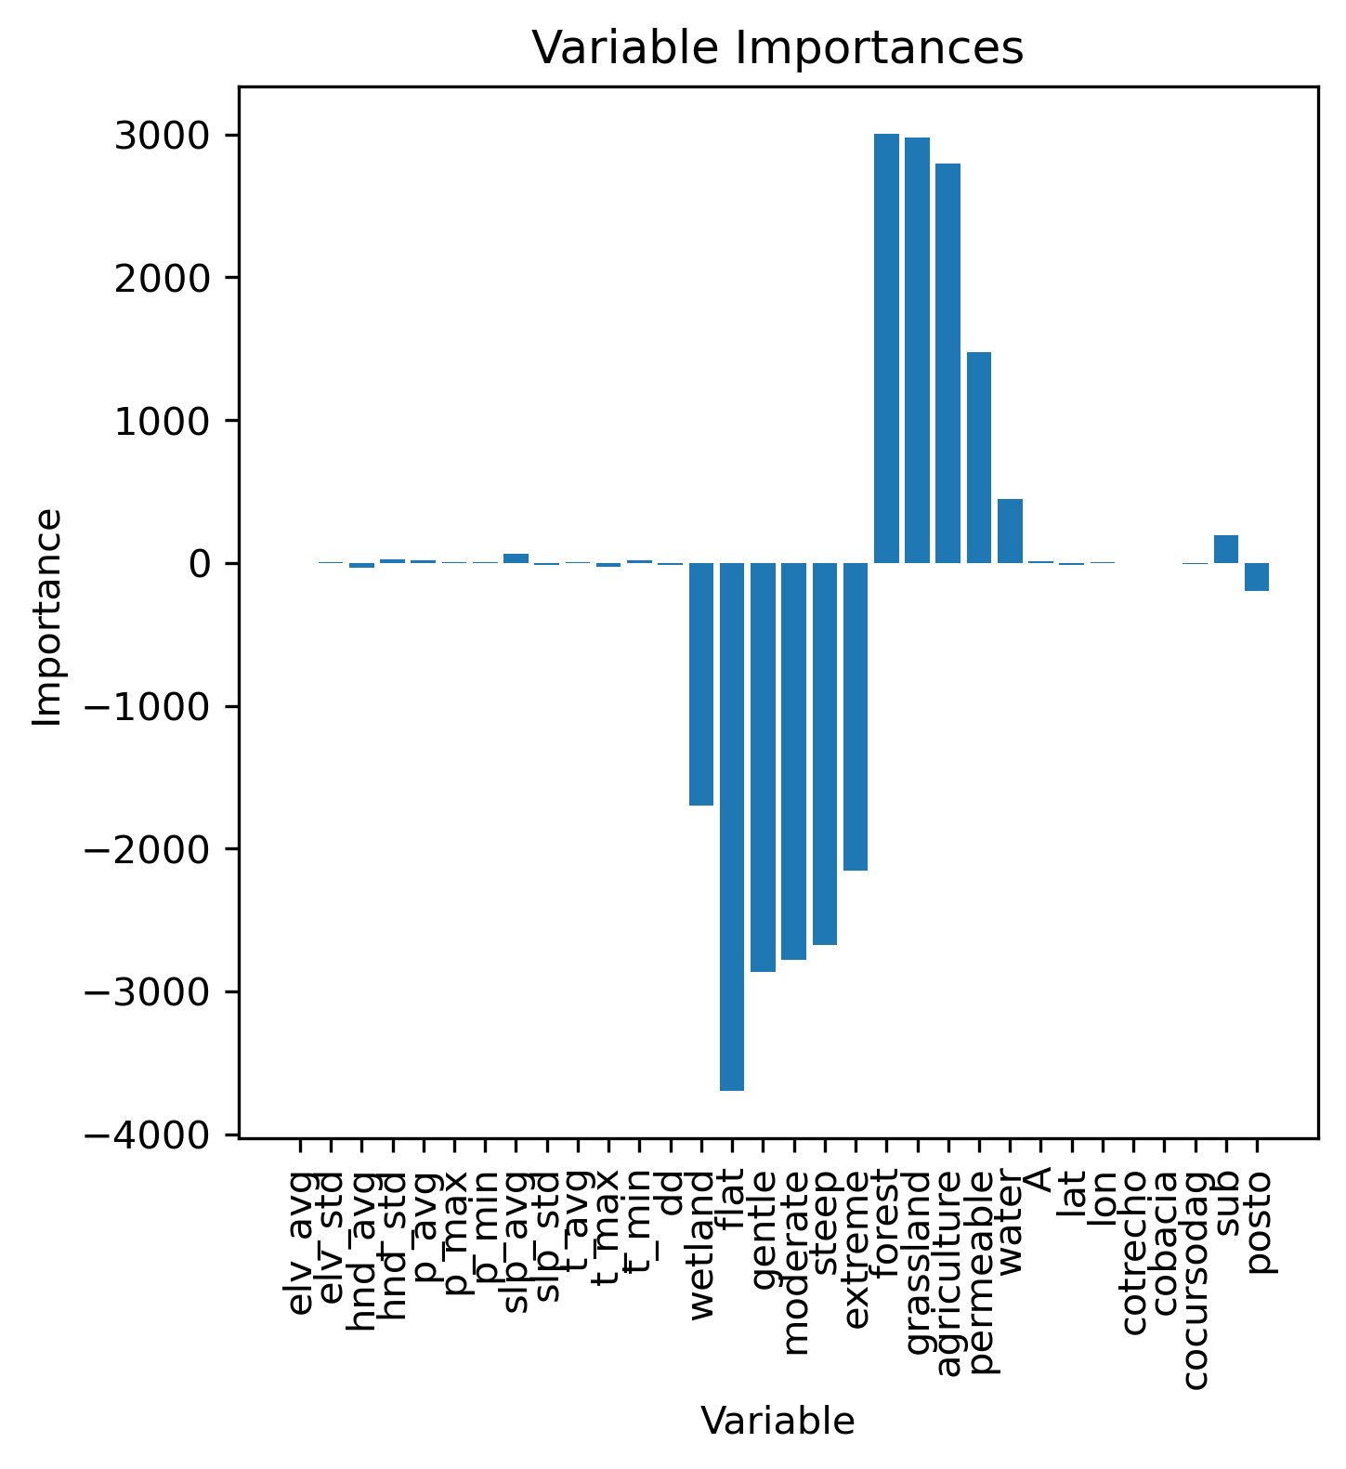
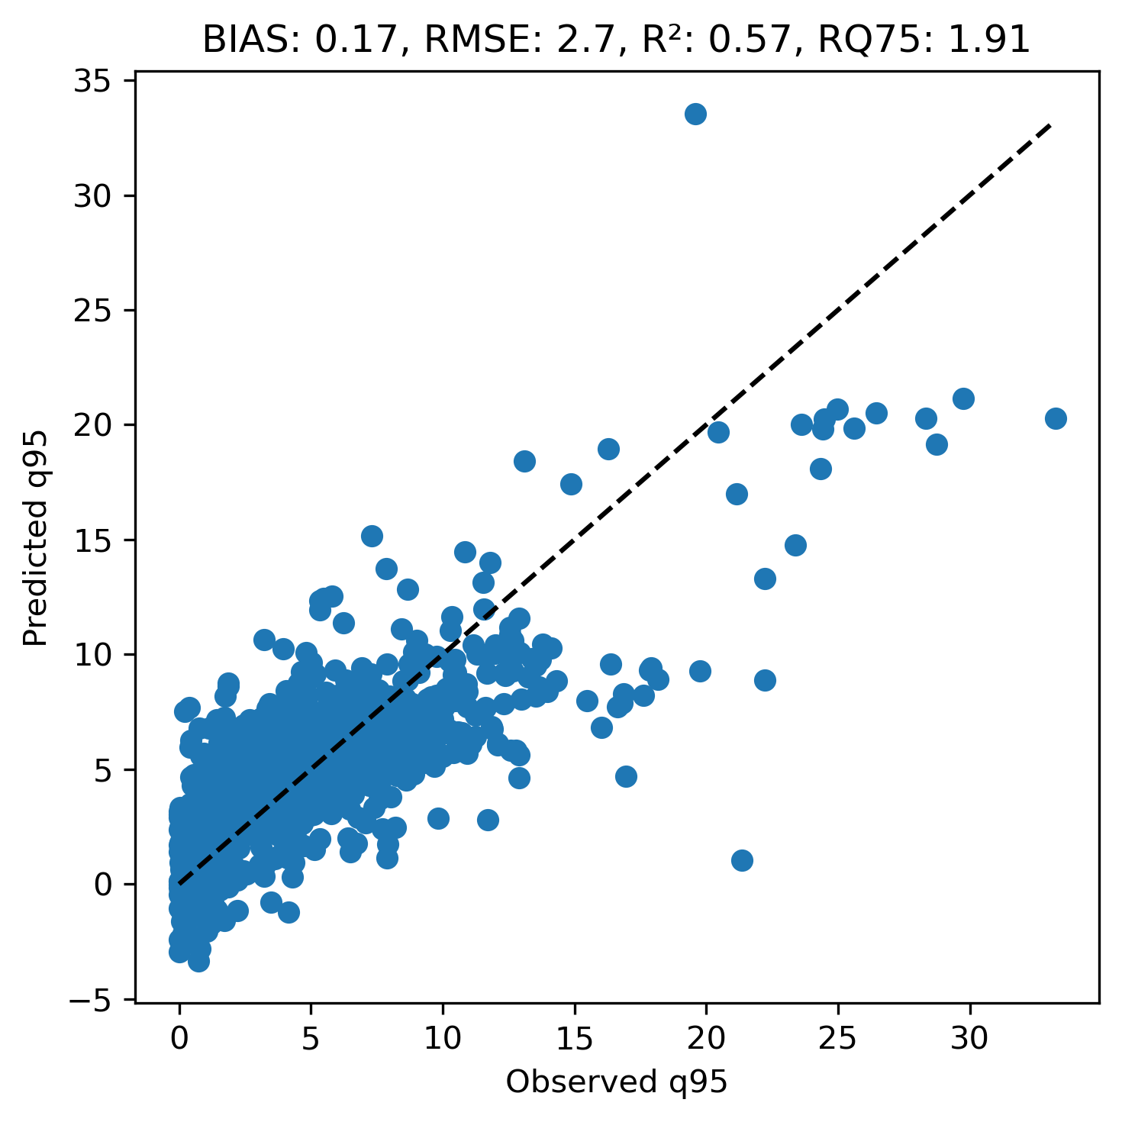
Avaliação dos resultados (LOO-CV) Multiple Linear Regression
3.71
1.91
1.40
1.18
1.07
RQ

Slide 12
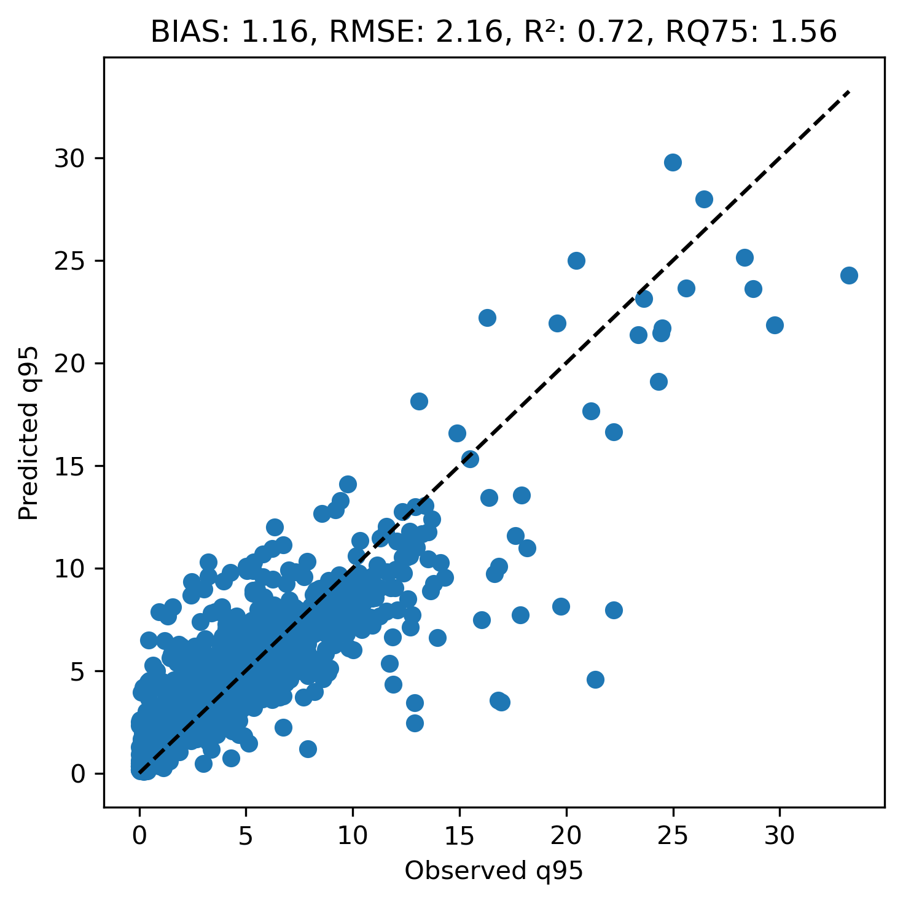
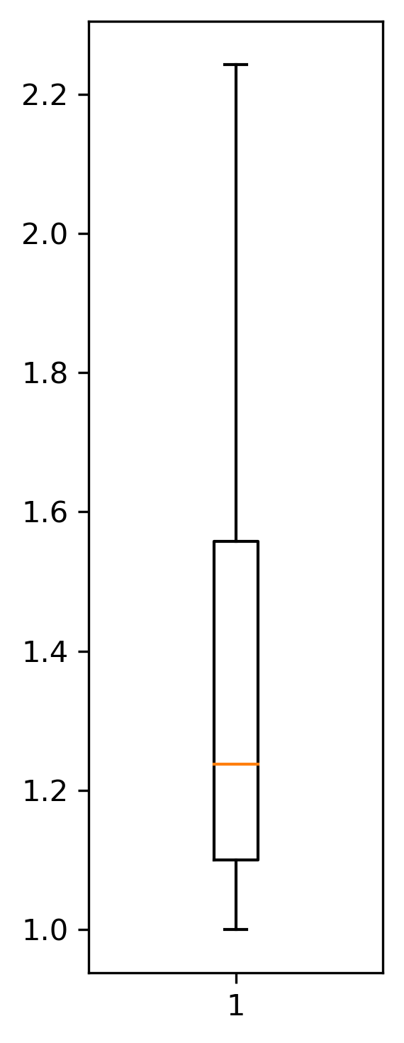
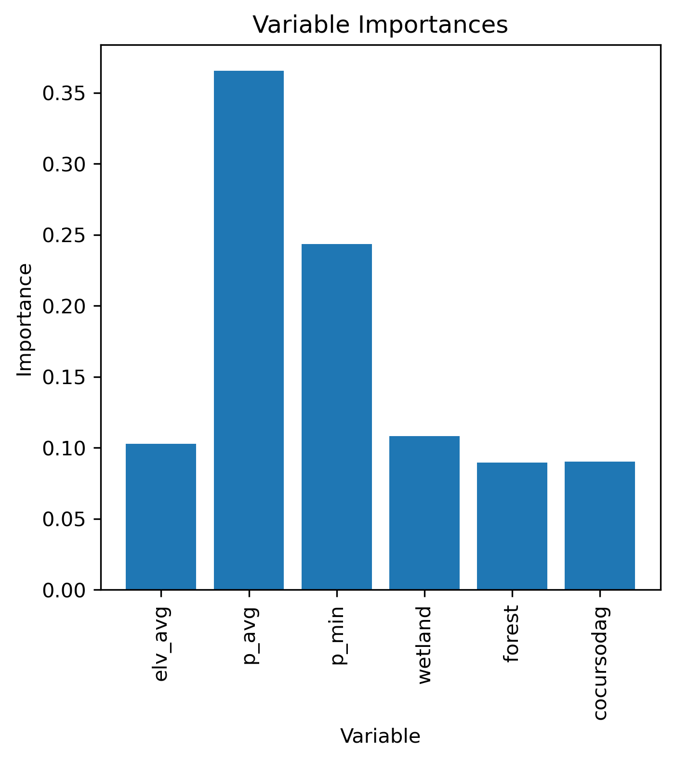
Avaliação dos resultados (LOO-CV) Random Forest
2.69
1.56
1.24
1.10
1.04
RQ

